Slide 1
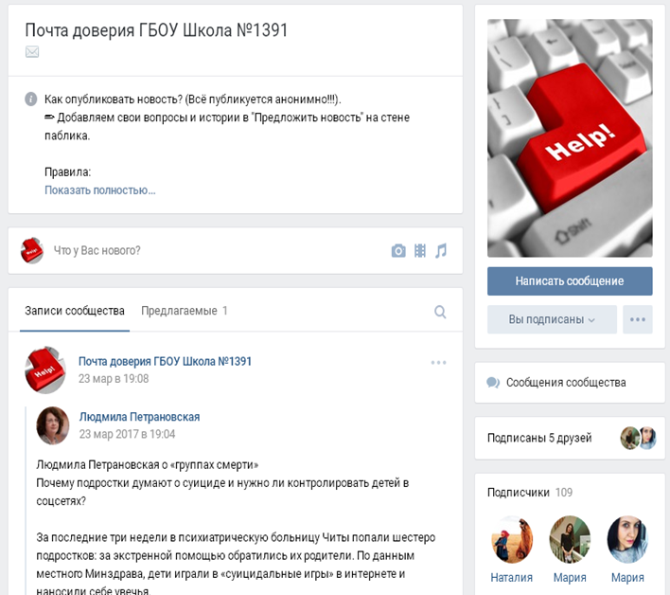

Что делать если….
Если есть трудности в учебе….
Если частая смена настроения, тревожность, страхи…..
Если нет друзей и тебе одиноко….
Если сложности в общении…
Если конфликты, ссоры, нет взаимопонимания……
Если есть трудность выбора жизненного пути….
Если непослушание, агрессия, истерики….
Приходите на консультацию к педагогу-психологу!
Мы будем рады Вам помочь!
Психологическая помощь проводится в дистанционном, очном и электронном режиме. Обращайтесь на электронный адрес Spps1391@mail.ru.
Также постоянно работает Почта доверия vk.com/doverie1391.

